Slide 1
Mikrofrontend arhitektura u razvoju klijentskih veb aplikacija
Student – Jovan ćorilić
Profesor – milan segedinac
Notes:
Mikrofrontend arhitektura u razvoju klijentskih veb aplikacija

Slide 2
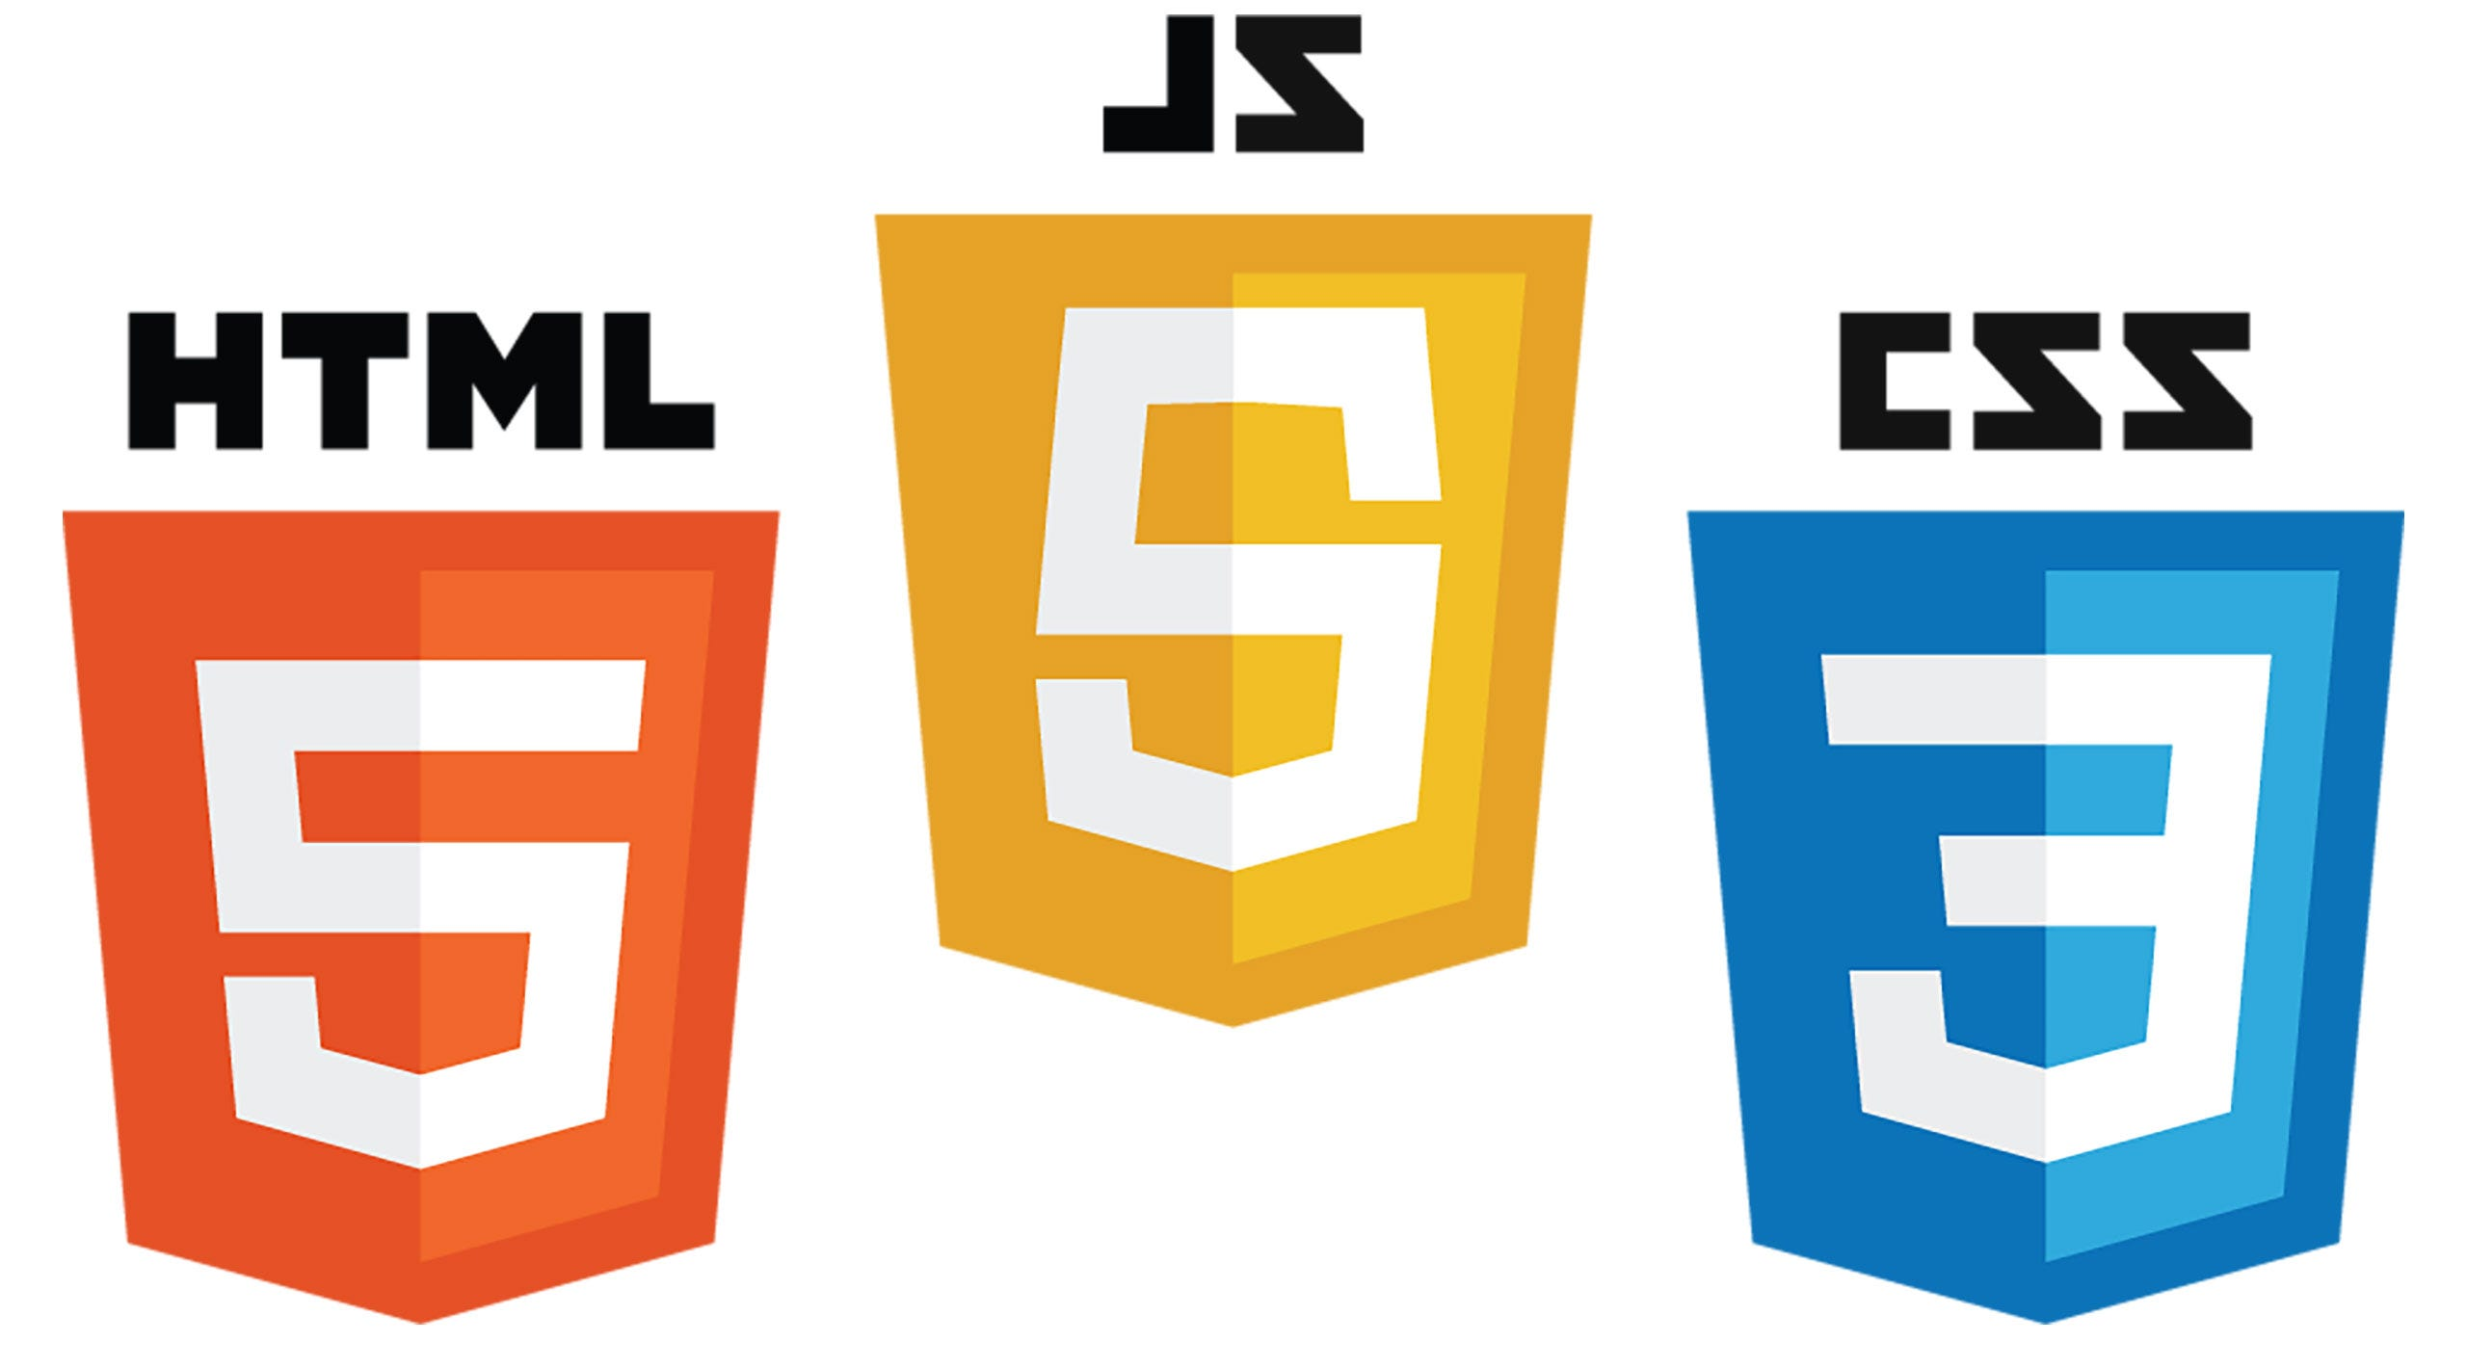


Frontend programiranje
Klijentska strana
HTML
CSS
Javascript
Typescript
Angular
Notes:
Razvoj klijentske strane tj. odnosi se na proces razvoja korisničkog interfejsa i funkcionalnosti koje korisnici direktno vide i interaguju sa njima prilikom korišćenja web aplikacija.
HTML - Standardni jezik za označavanje i strukturiranje sadržaja veb stranica.
CSS - Omogućava definisanje izgleda i prezentacije elemenata ( boje, fontovi, raspored, veličine i druge vizuelne karakteristike ) koje smo strukturirali koristeći HTML.
JavaScript - interaktivnost i dinamičnost Omogućava programerima da kontrolišu ponašanje elemenata na veb stranici, reaguju na korisničke akcije (kao što su klikovi i unos teksta) i dinamički ažuriraju prikaz stranice bez potrebe za ponovnim učitavanjem celokupne stranice.
TypeScript - Jezik za programiranje koji proširuje funkcionalnosti JavaScript-a dodavanjem statičkog tipovanja. To znači da programeri mogu definisati tipove podataka (kao što su brojevi, stringovi, objekti, itd.) za promenljive, funkcije, klase i druge konstrukte.
Angular - Angular je moćan JavaScript framework za izgradnju modernih web aplikacija sa visokim performansama i skalabilnošću.

Slide 3
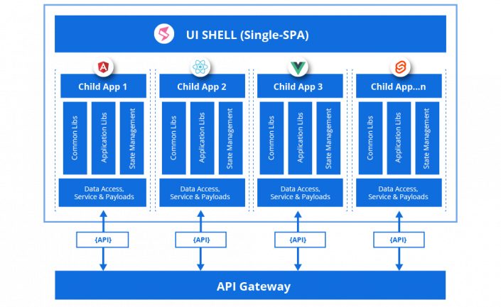
Mikrofrontend
Samostalna aplikacija ili modul koji je fokusiran na specifičnu funkcionalnost ili deo korisničkog interfejsa.
Single-Spa
Notes:
Samostalna aplikacija ili modul koji je fokusiran na specifičnu funkcionalnost ili deo korisničkog interfejsa. Oni mogu biti razvijani od strane različitih timova ili pojedinaca, a zatim integrisani u glavnu aplikaciju. Ovaj pristup omogućava agilnost u razvoju, ubrzava implementaciju novih funkcionalnosti i olakšava održavanje kompleksnih veb aplikacija.
Single Spa - JavaScript framework otvorenog koda koji omogućava razvoj mikrofrontend arhitekture.
Integrisanje mikrofrontenda u glavnu aplikaciju, bez obzira na to koji je tehnološki stek koristio svaki od njih.
Mogućnost dinamičkog učitavanja mikrofrontenda prema potrebi.
Pruža mehanizam za upravljanje rutama i navigacijom unutar aplikacije kroz različite mikrofrontend delove.

Slide 4
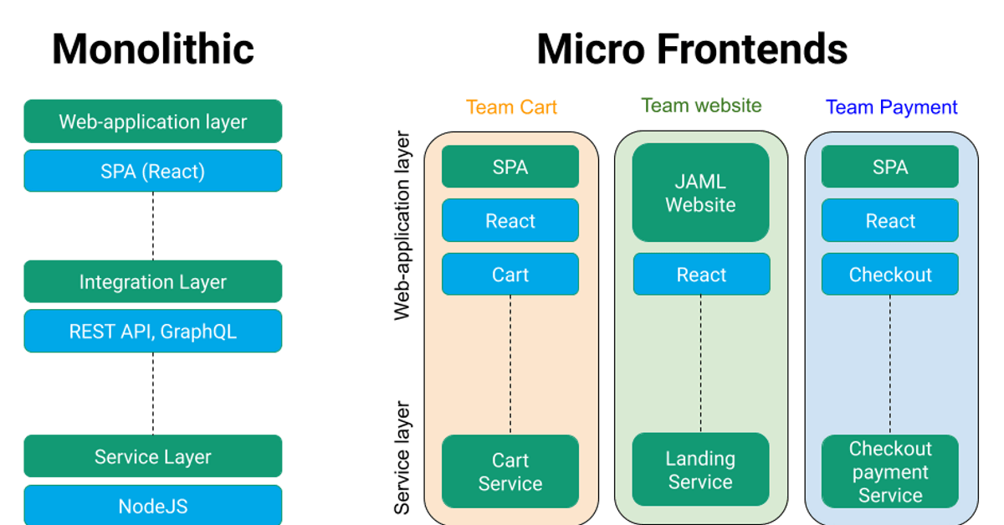
Mikrofrontend vs. Monolitni pristup
Skalabilnost (održavanje performansi kako se povećava obim podataka, korisnika ili zahteva )
Arhitektura
Nezavisnost
Učitavanje i performanse
Održavanje
Notes:
Razlika između mikrofrontend i standardnog (monolitnog) pristupa programiranju leži u tome kako se veb aplikacije razvijaju, organizuju i održavaju.
Skalabilnost (održavanje performansi kako se povećava obim podataka, korisnika ili zahteva) - Mikrofrontendi omogućavaju skalabilnost na nivou komponenata.
Arhitektura - Svaki mikrofrontend je nezavisan modul ili aplikacija koji može da se razvija, testira i implementira nezavisno. Omogućava paralelni razvoj i bržu implementaciju novih funkcionalnosti.
Nezavisnost - Mikrofrontendi su nezavisni i mogu koristiti različite tehnologije, okvire ili biblioteke.
Učitavanje i performanse - Mikrofrontendi omogućavaju dinamičko učitavanje samo onih delova aplikacije koji su potrebni za određenu stranicu ili funkcionalnost
Održavanje - Održavanje mikrofrontend aplikacije je olakšano jer se svaki mikrofrontend može ažurirati nezavisno. Ovo smanjuje rizik od narušavanja funkcionalnosti drugih delova aplikacij

Slide 5
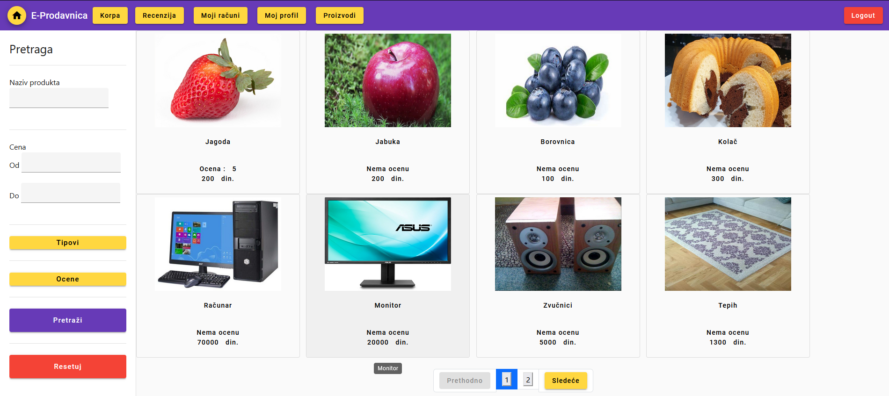
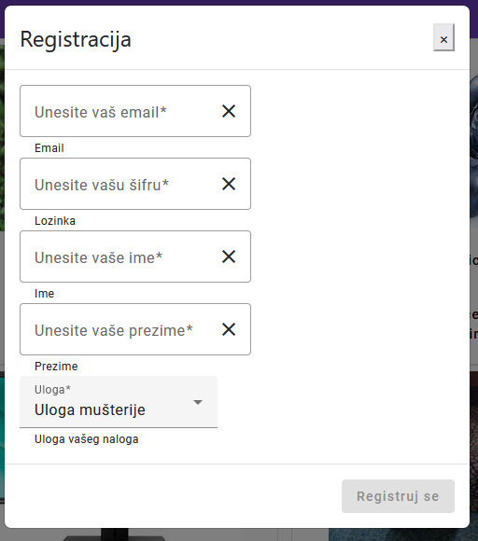
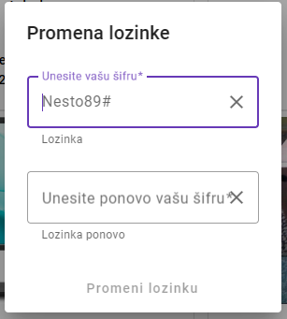
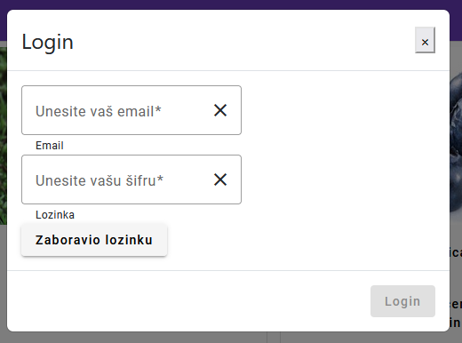

Mikrofrontendi Eprodavnice
Dashboard Mikrofrontend, Authentication Mikrofrontend

Slide 6
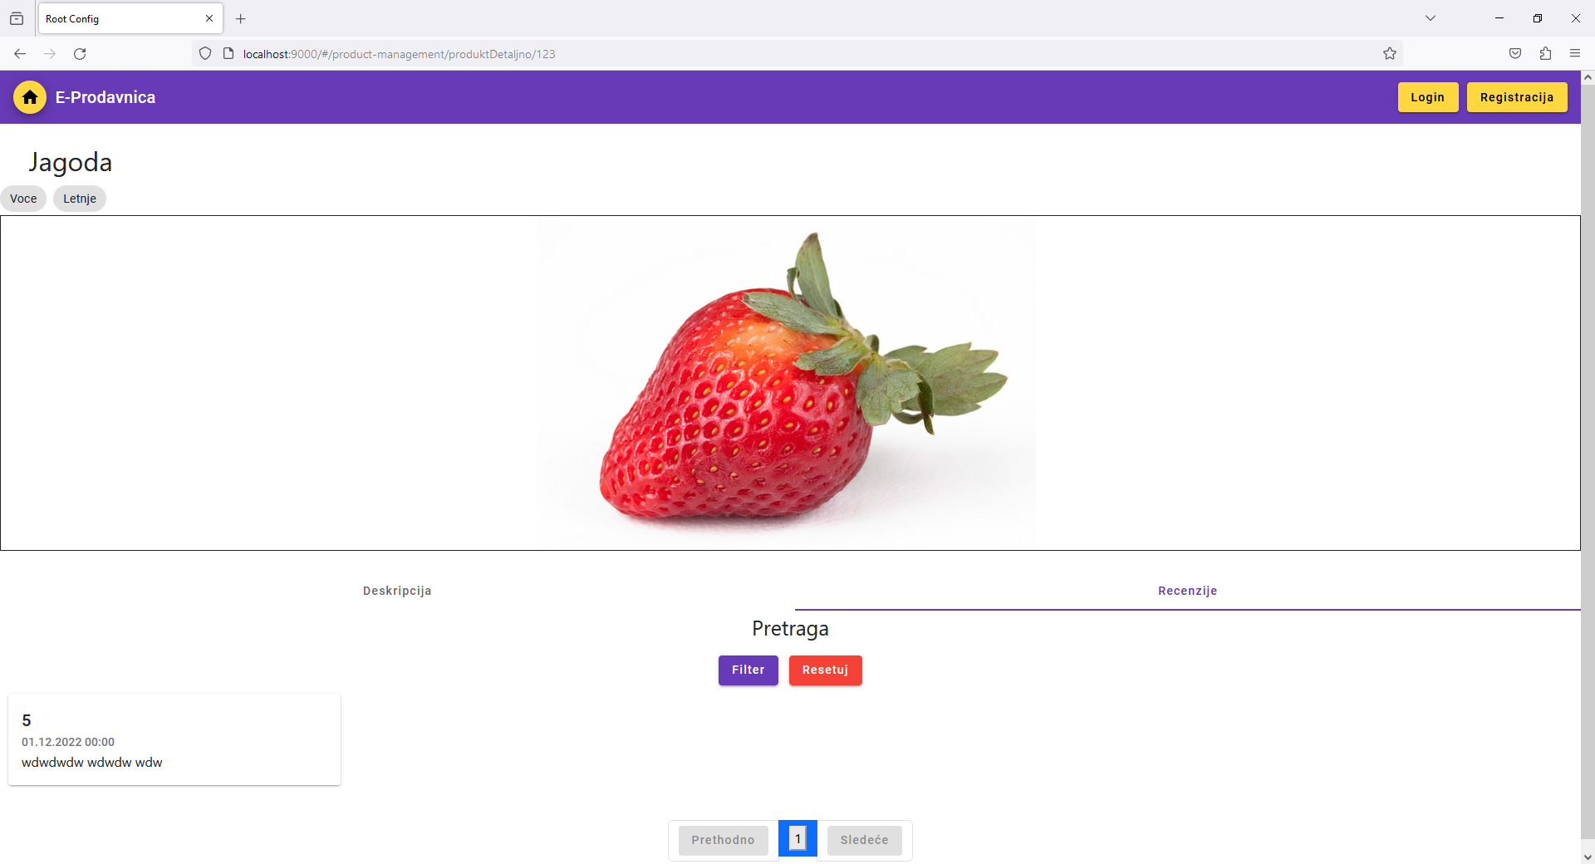
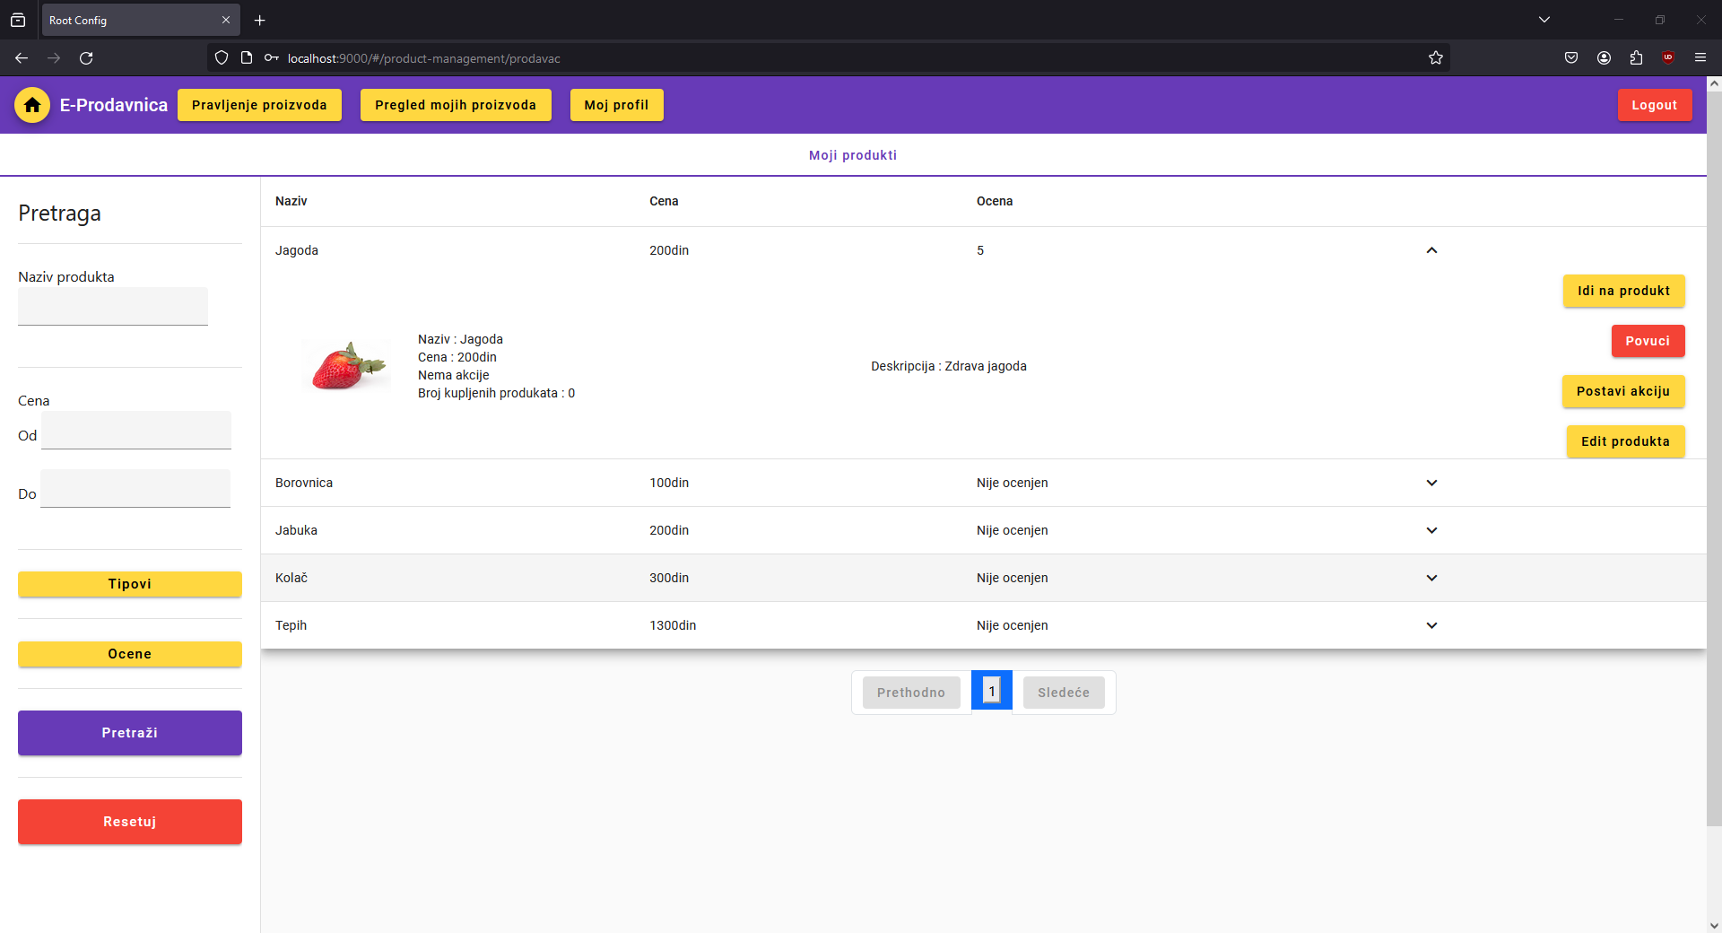
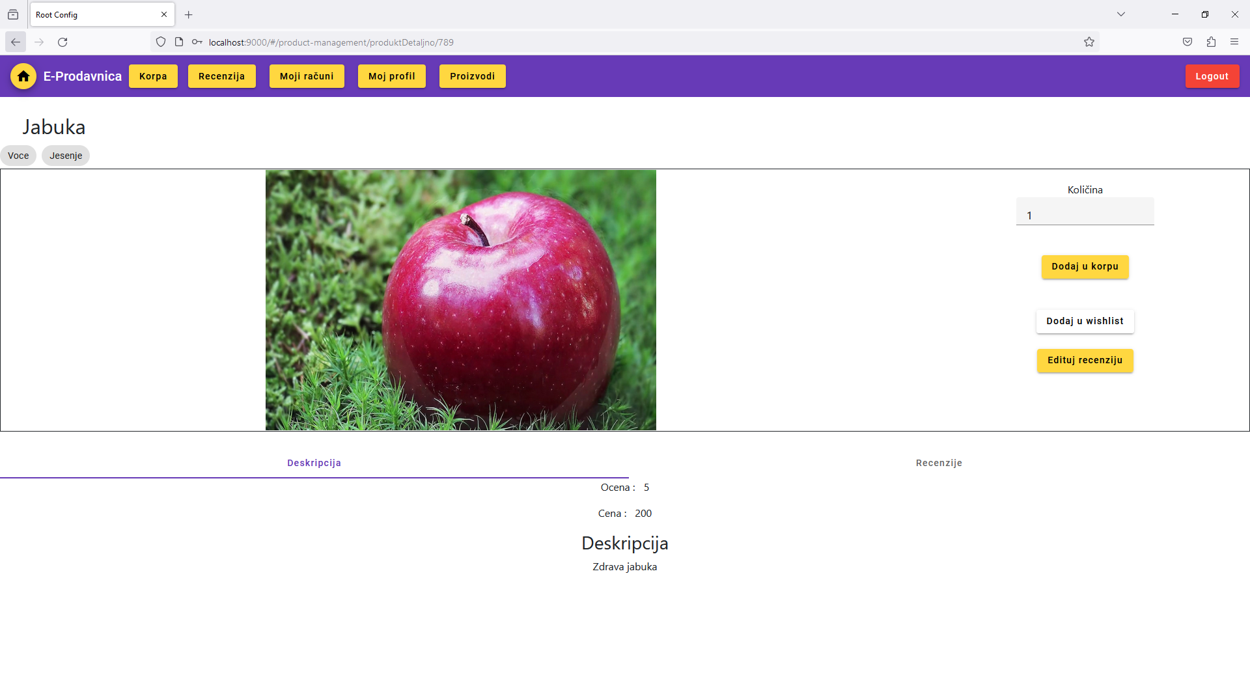
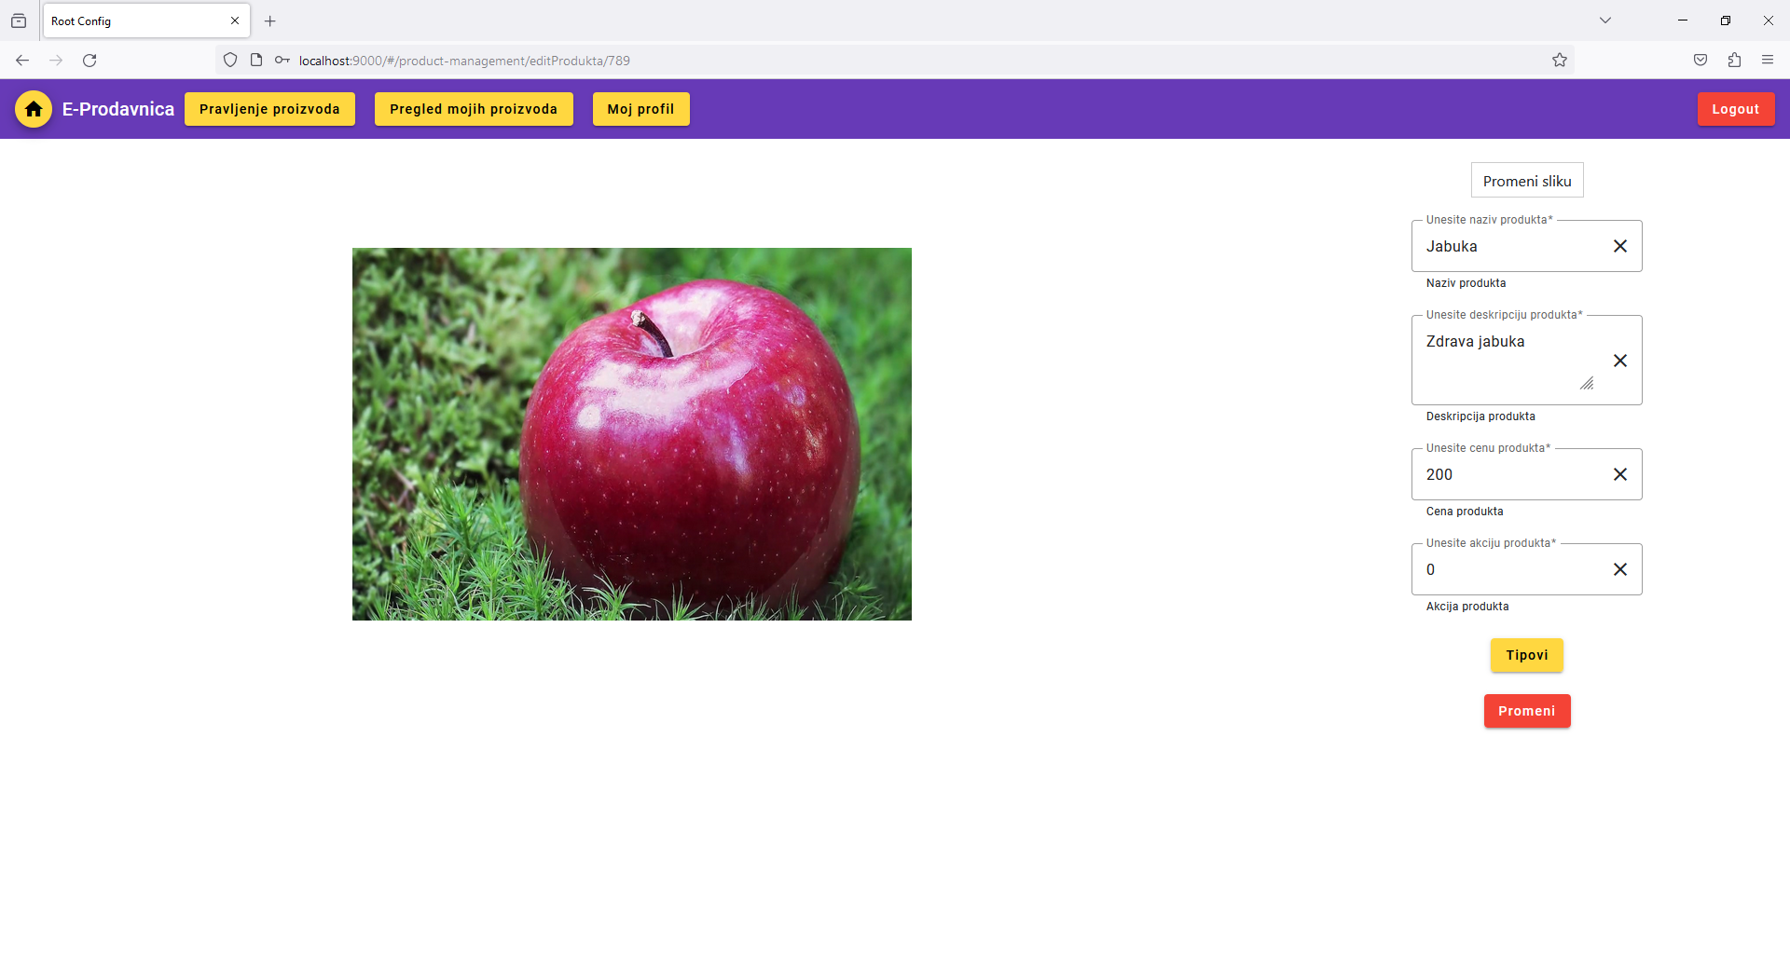
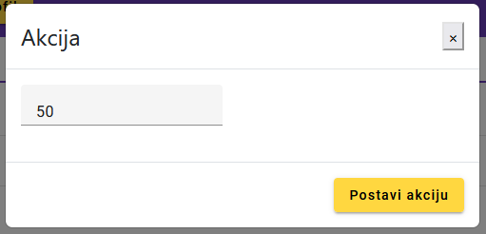
Mikrofrontendi Eprodavnice
Product Management Mikrofrontend

Slide 7
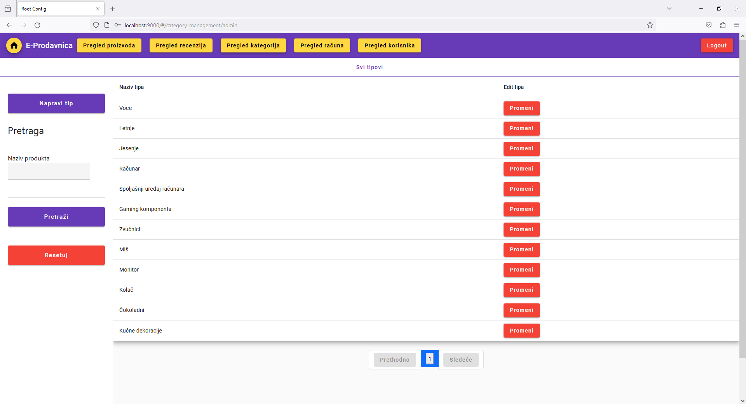
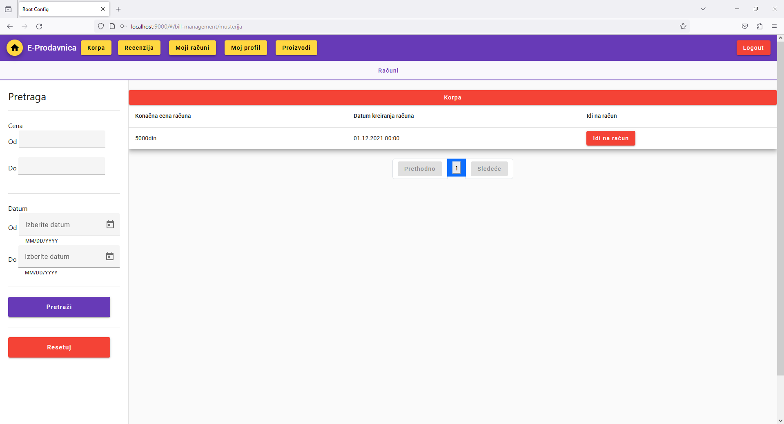
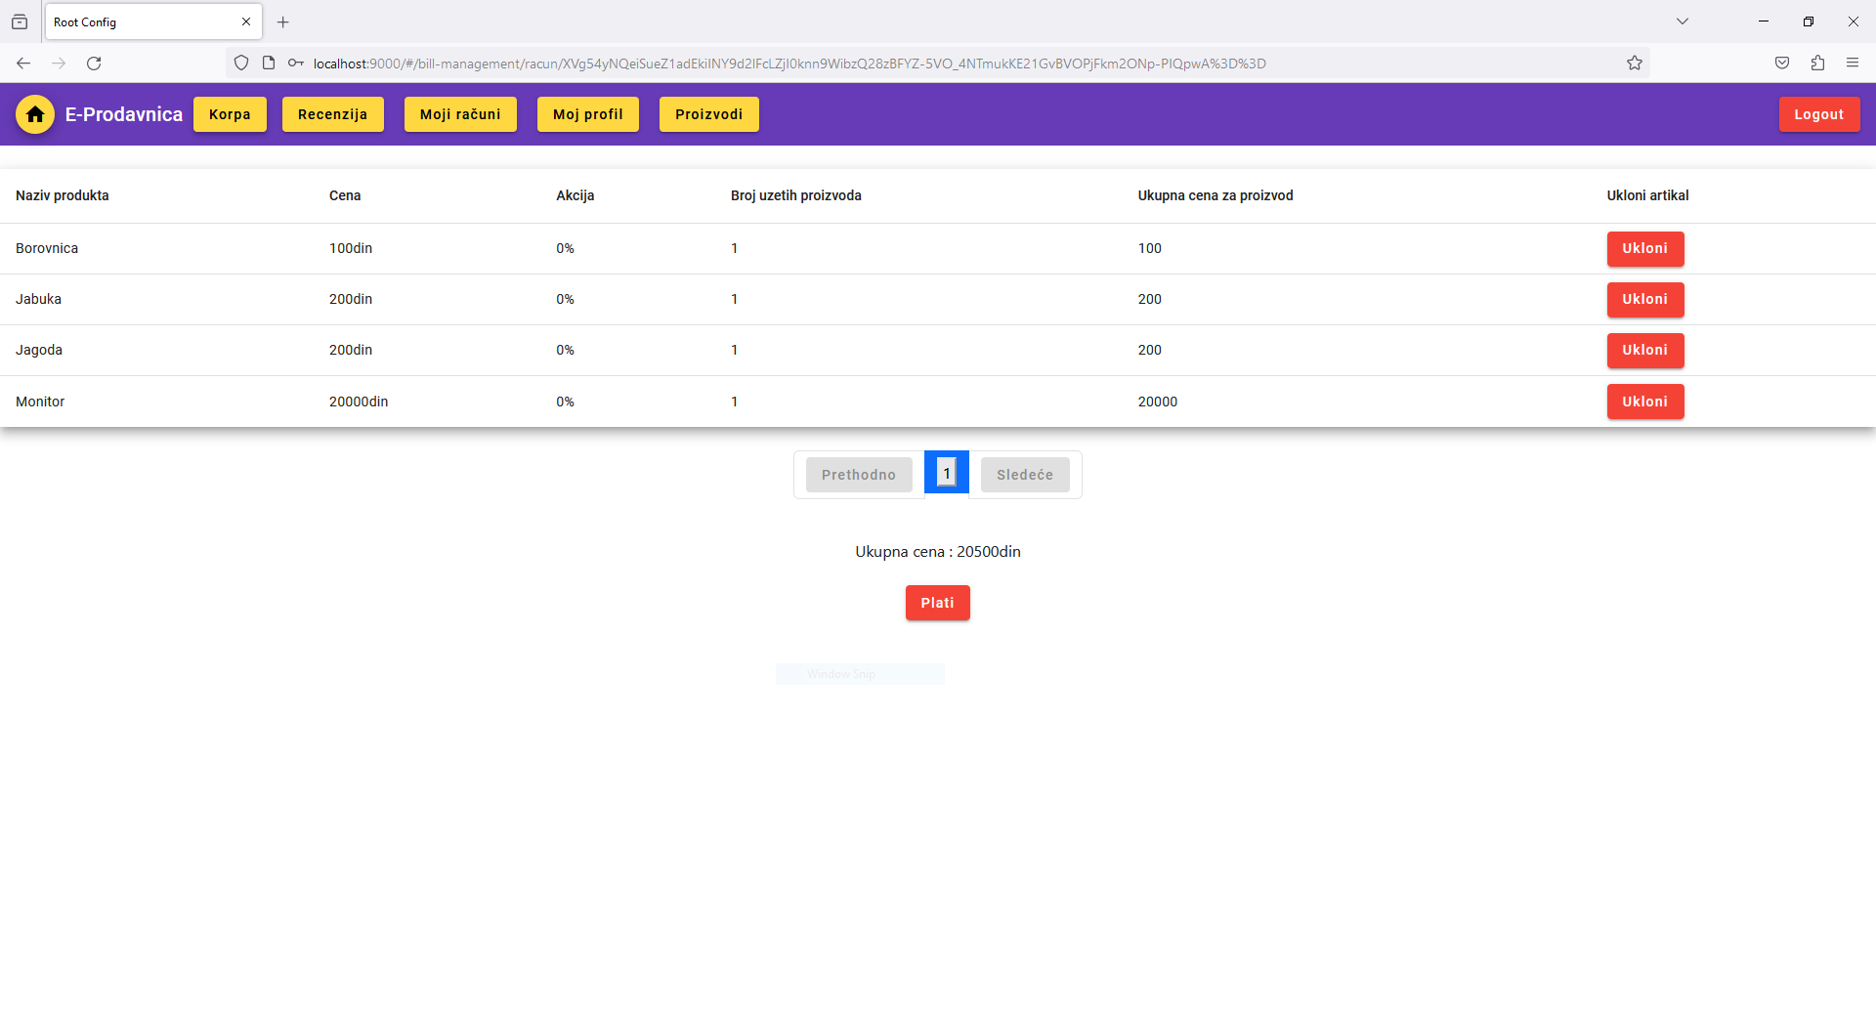
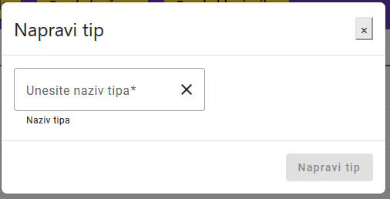
Mikrofrontendi Eprodavnice
Bill Management Mikrofrontend
Category Management Mikrofrontend

Slide 8
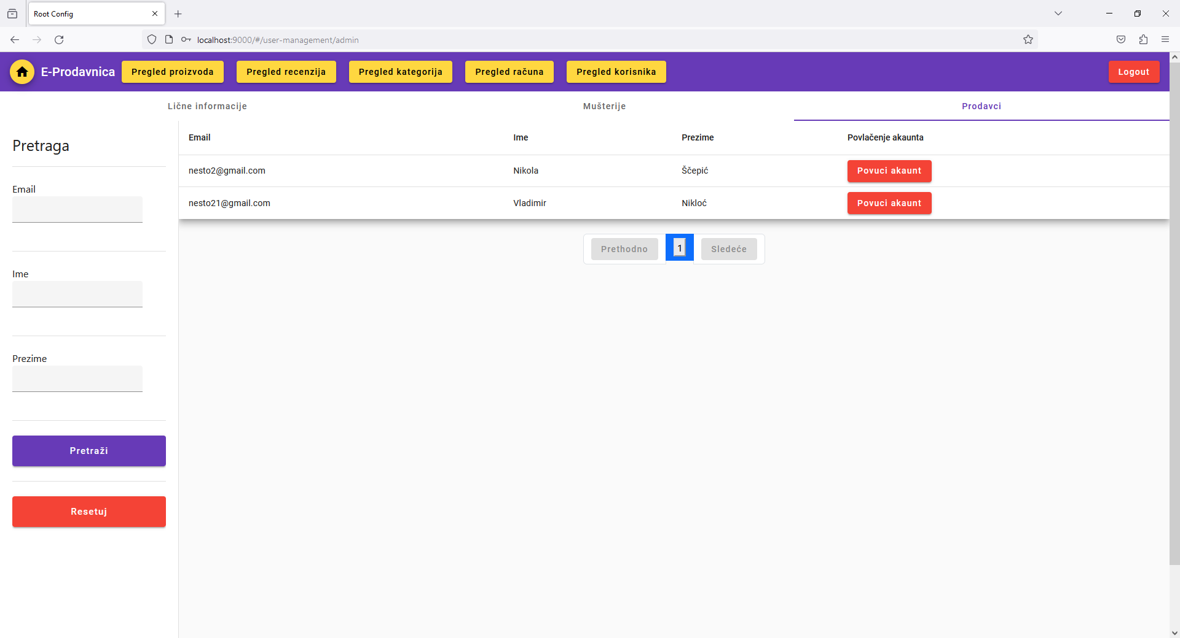
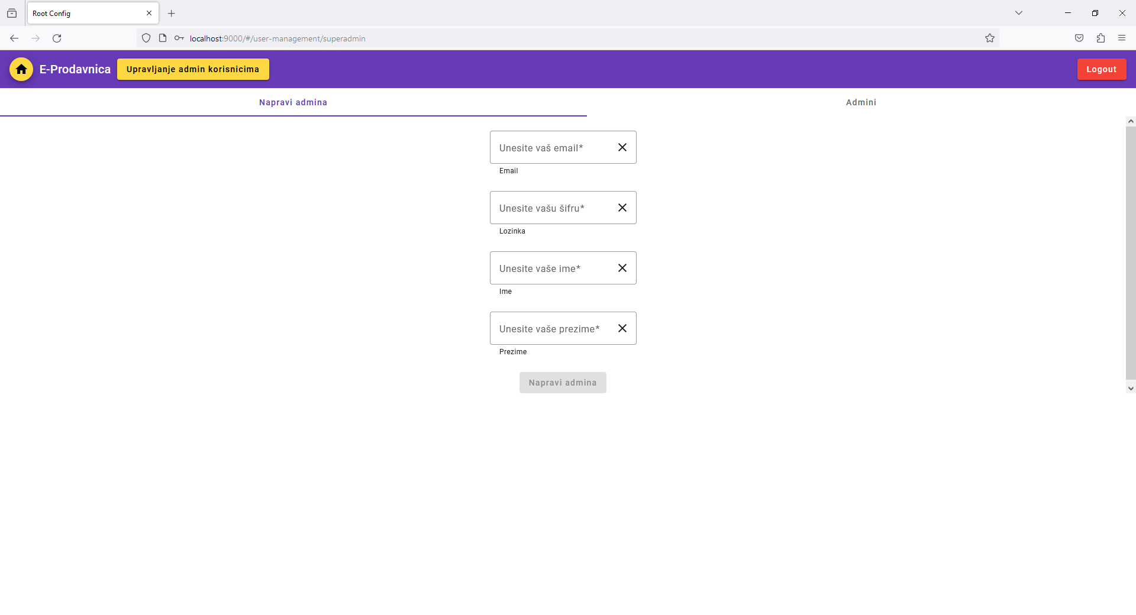
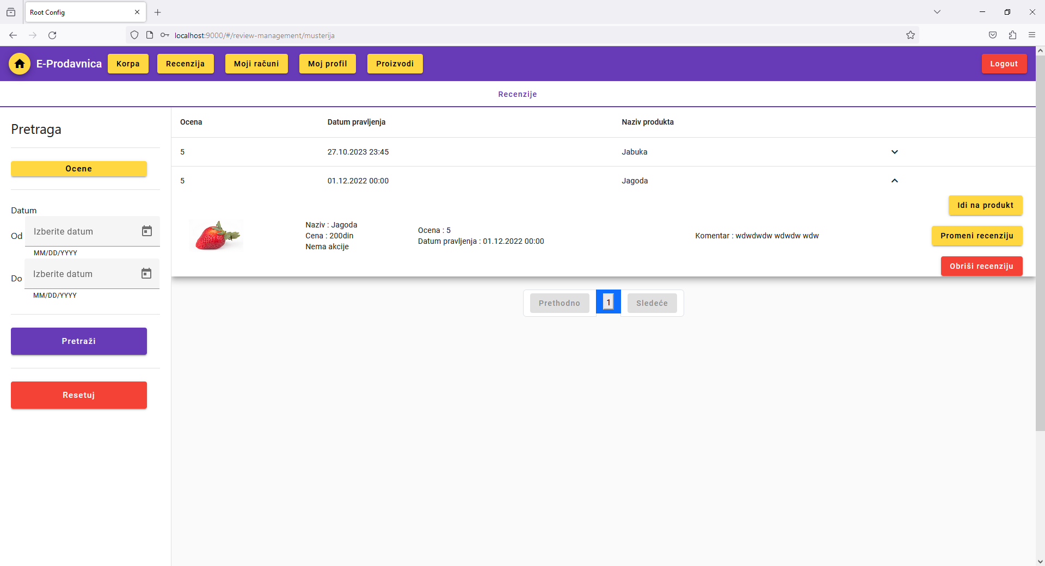
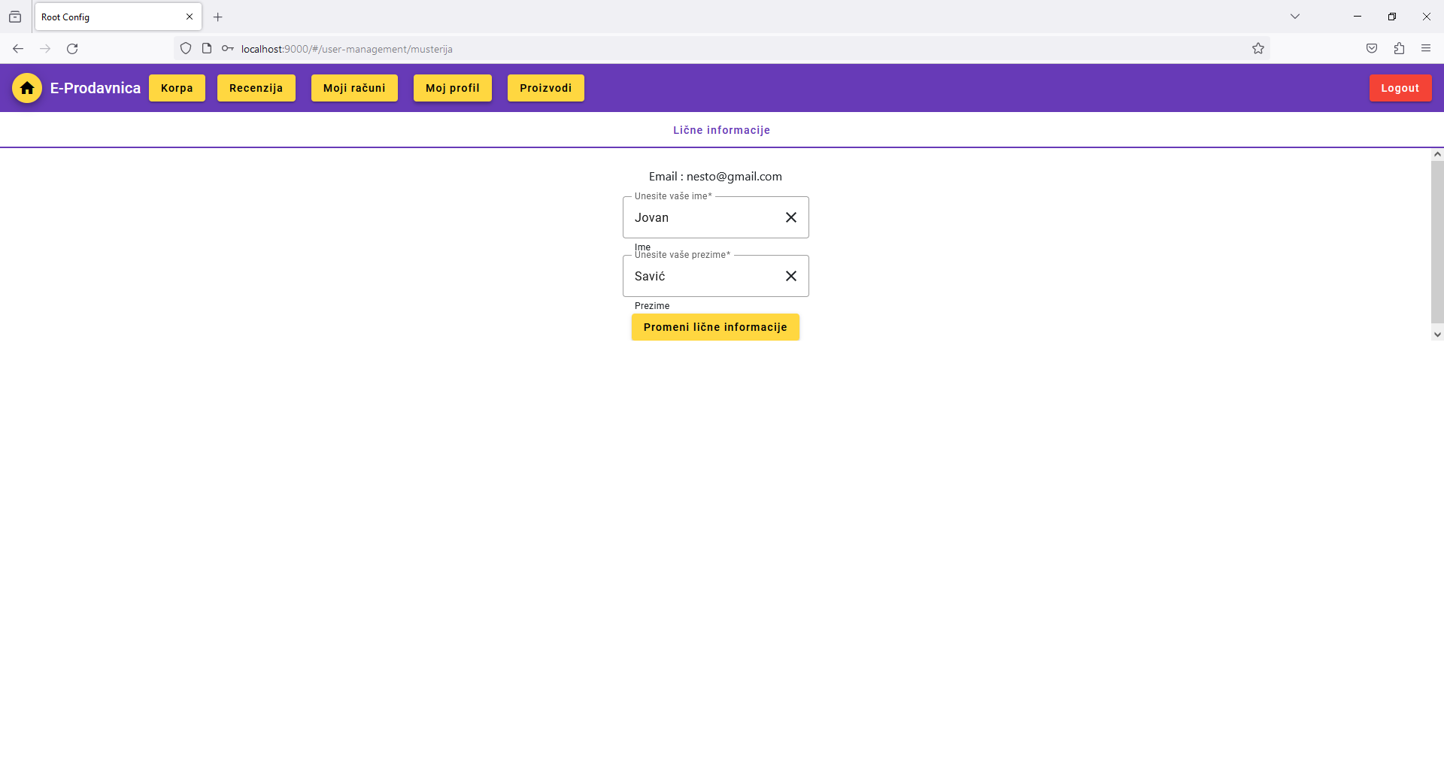
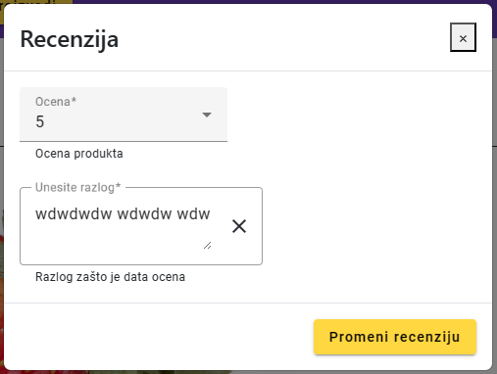
Mikrofrontendi Eprodavnice
User Management Mikrofrontend
Review Management Mikrofrontend

Slide 9
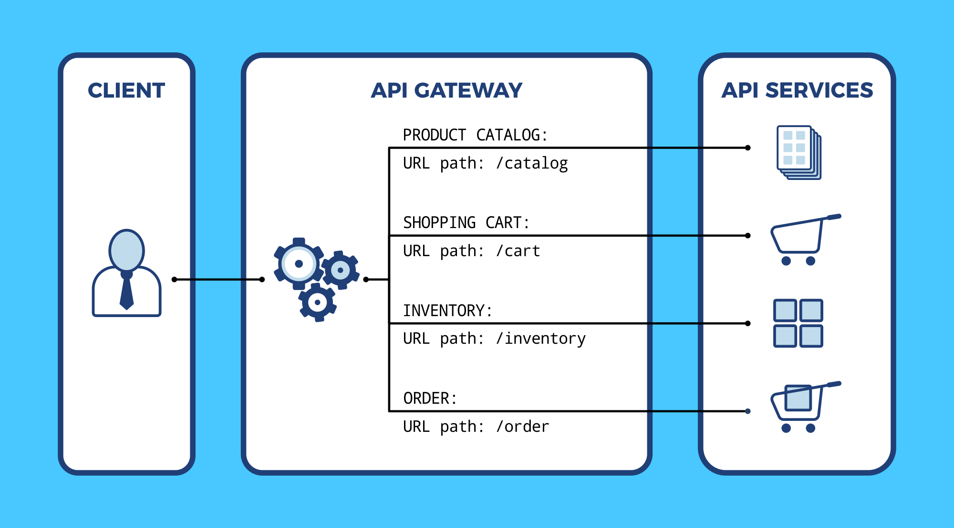
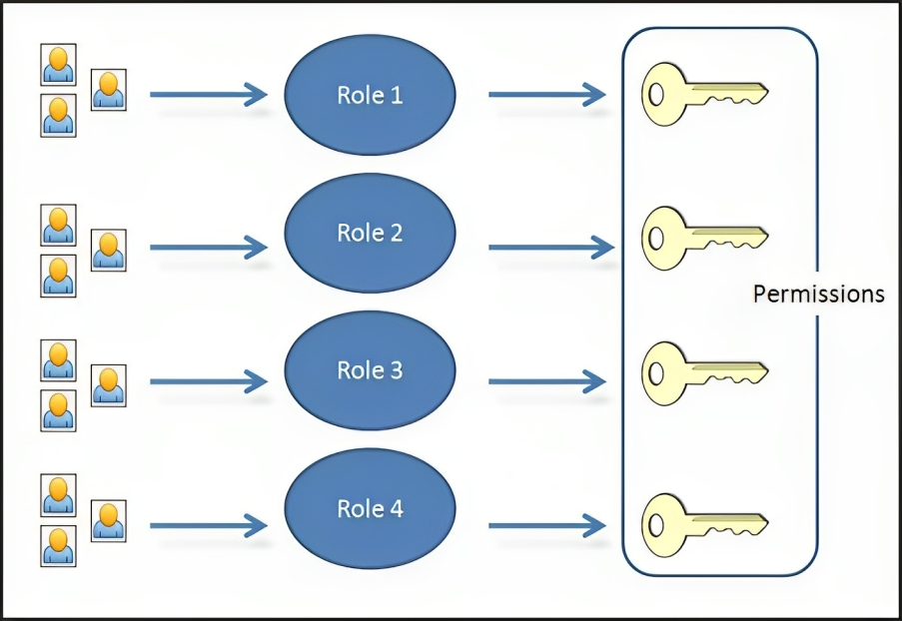
Api Gateway
Posrednik između klijenata i servera
Karakteristike
Rutiranje
Autentikacija i Autorizacija
Kontrola pristupa
Role-based access control (RBAC)
Notes:
Posrednik između klijenata i više mikroservisa. Ključni aspekti API Gateway-a :
Rutiranje - omogućava usmeravanje zahteva sa klijenata ka odgovarajućim servisima na osnovu definisanih pravila. Ovo je posebno korisno u mikroservisnim arhitekturama gde postoji više servisa koji rade nezavisno.
Autentikacija i Autorizacija - često rukuje procesom autentikacije (provera identiteta korisnika) i autorizacije (dodeljivanje prava pristupa) kako bi zaštitio API-jeve od neovlašćenog pristupa
Kontrola pristupa - API Gateway može implementirati politike kontrole pristupa kako bi ograničio pristup određenim resursima ili operacijama, obezbeđujući tako sigurnost sistema
RBAC - Kontrola pristupa zasnovana na ulogama - Ovaj model se koristi za upravljanje pravima pristupa korisnicima na osnovu njihovih uloga u organizaciji . Svaka uloga ima set dozvoljenih akcija i aktivnosti koje korisnici koji imaju tu ulogu mogu da obavljaju u sistemu.

Slide 10
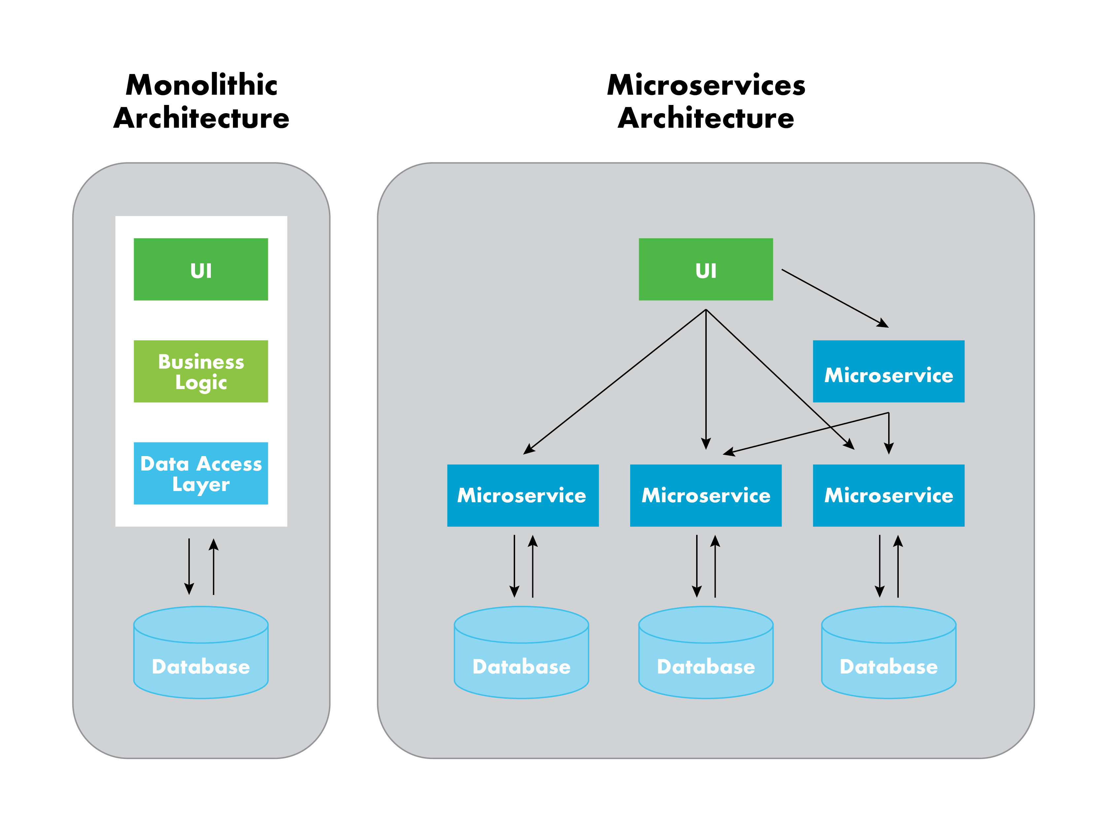


Backend Eprodavnica
Spring
Mikroservisi
Controller klase
DTO klase
Mapper klase
Model klase
Service klase
Repository klase
PostgreSQL
Database
Notes:
Spring - popularan open-source framework za razvoj softverskih aplikacija uključujući veb aplikacije, mikroservise, desktop aplikacije, serverske aplikacije i još mnogo toga u programskom jeziku Java.
Mikroservis - U Spring-u predstavljaju arhitekturni pristup u razvoju softvera koji podrazumeva izgradnju aplikacija kao skupa manjih, autonomnih servisa (svaki servis može biti razvijan, ažuriran i skaliran odvojeno od ostalih servisa), svaki fokusiran na određeni poslovni kontekst.
PostgreSQL - moćni i napredni open-source sistem za upravljanje bazama podataka koji se često koristi za čuvanje i manipulaciju podacima u raznim aplikacijama

